Slide 1
Педагог года – 2021 номинация «Педагогический дебют»

Slide 2
Педагогический проект «Моя инициатива в образовании»
Федоренко Дианы Георгардовны,
учителя русского языка и литературы
МБОУ СОШ №30

Slide 3
Профориентация – это система научно обоснованных мероприятий, направленных на подготовку молодёжи к выбору профессии.

Slide 4
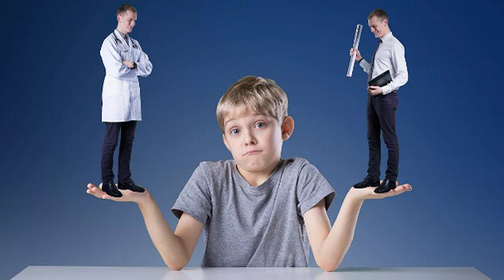
Профориентация нужна и важна, так как человеку в 15–17 лет трудно принять решение полностью самостоятельно.

Slide 5
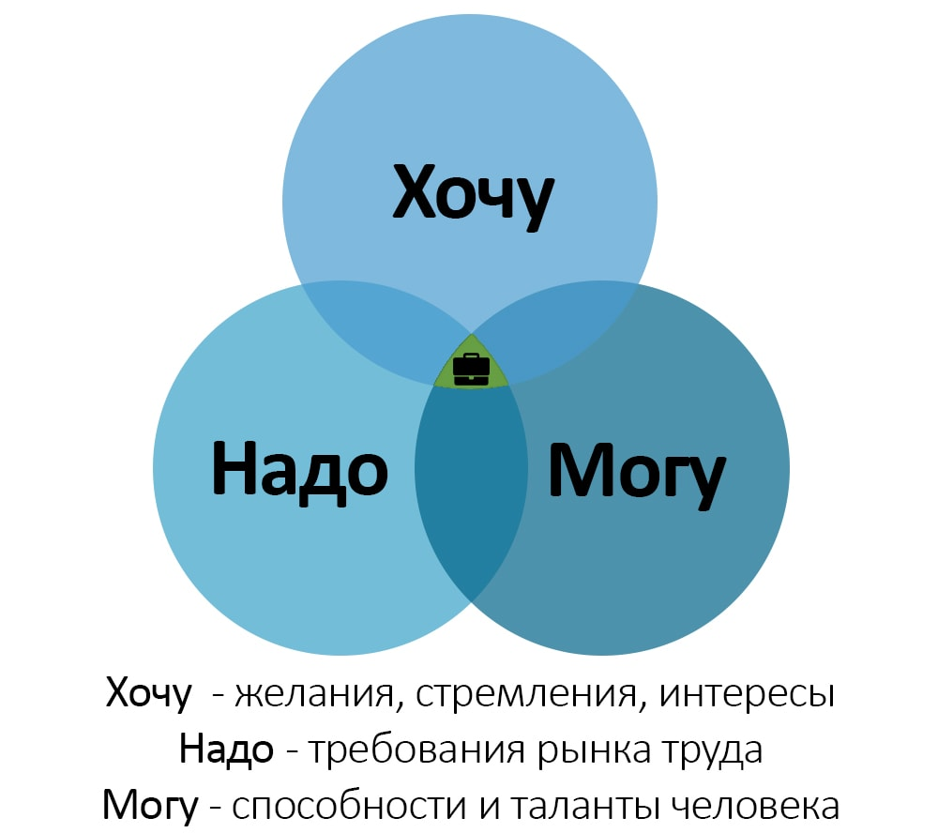
Как выбрать профессию?
Применить формулу!

Slide 6
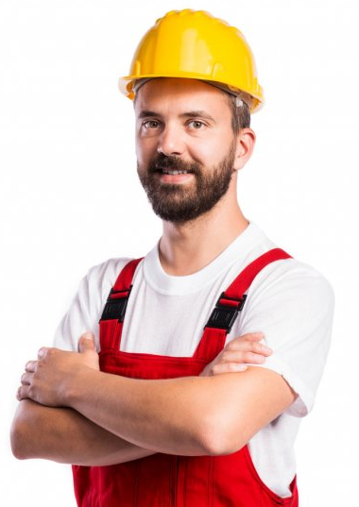
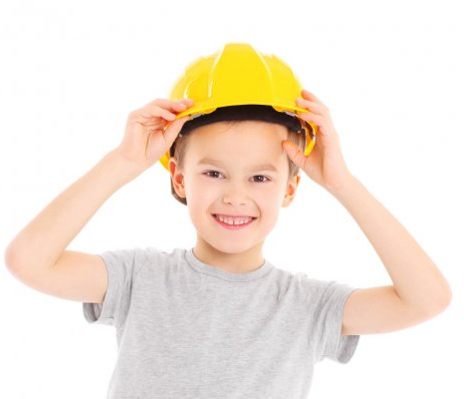

Slide 8
Профориентационный потенциал уроков русского языка

Slide 9
Доклад
Эссе
Работа с текстом
Профориентация на уроках русского языка
Изложение
Дискуссия
Дебаты

Slide 10
Задачи проекта:
формирование у обучающихся положительного отношения к труду;
формирование у обучающихся умения разбираться в содержании профессиональной деятельности;
формирование у обучающихся умения соотносить требования, предъявляемые профессией, со своими индивидуальными качествами;
формирование у обучающихся умения действовать в разных жизненных обстоятельствах, находить запасные пути решения проблем.

Slide 11
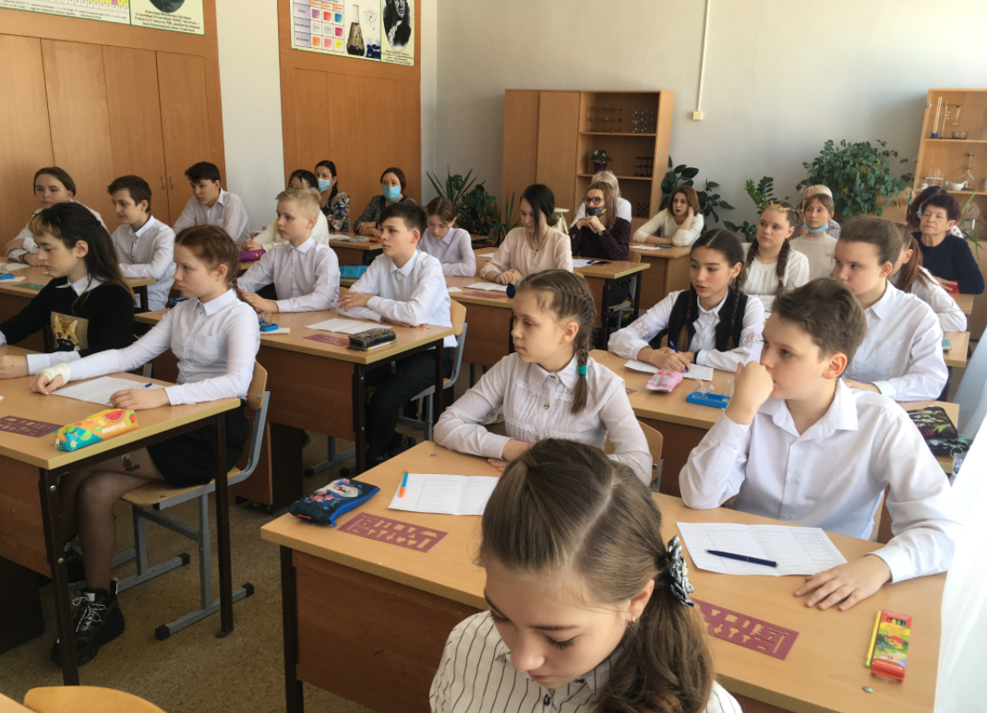
Профориентационный час – 2021

Slide 12
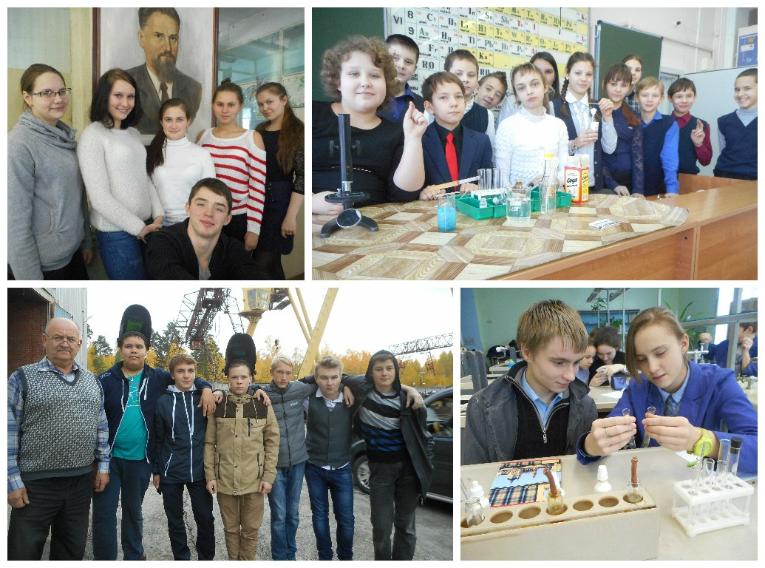

Slide 13
Профориентационная деятельность на уроках русского языка

Slide 14
5 класс
хобби
работа родителей
интересные профессии
Как?
Игры
Сочинения
Ролевые игры
Кроссворды
Доклады

Slide 15
7 класс
возможные профессии
умения
необходимые экзамены
Как?
Игры
Сочинения
Дискуссии
Уроки-конференции
Доклады

Slide 16
9–11 классы
выбор профессии
подготовка к экзаменам
запасные пути
Сочинения
Эссе
Как?
Дискуссии
Уроки-конференции
Доклады
Уроки-экскурсии с обсуждением
Работа с текстом

Slide 17
Профориентация через уроки русского языка

Slide 18
5 класс: урок «Генеалогическое древо профессий моей семьи»
Цель: узнать о профессиях своей семьи, а также познакомиться с профессиями в семьях одноклассников.
Дети учились:
осознавать себя как часть целого;
находить и структурировать информацию;
полно и точно выражать свои мысли;
адекватно оценивать свои достижения, искать способы преодоления трудностей.

Slide 19
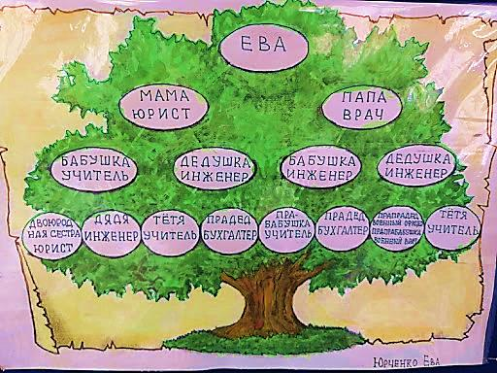

Slide 20
7 класс: урок «Генеалогическое древо профессий моей семьи»
Цель: познакомиться с многообразием профессий и посмотреть, как они переплетаются в поколениях одной семьи; составить алгоритм освоения профессии.
Дети учились:
находить и структурировать информацию;
выступать перед аудиторией;
полно и точно выражать свои мысли;
составлять алгоритмы;
адекватно воспринимать ошибки и исправлять их.

Slide 21
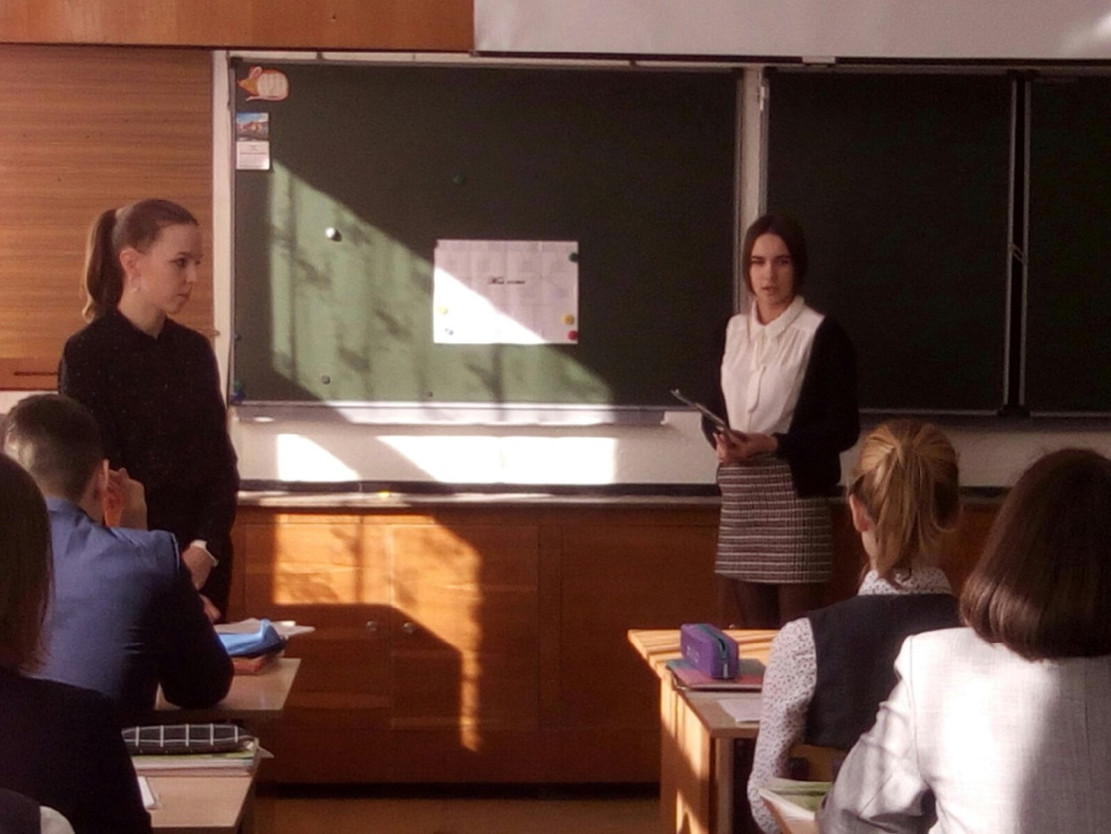

Slide 22
Художник
Бармен
Полицейский
Дизайнер одежды
Футболист
Инженер
Дизайнер интерьера
Патологоанатом
Преподаватель математики
Военный
Юрист
Прокурор
Палеонтолог
Баскетболист
Блогер
Баскетболист
Менеджер
Блогер
Композитор
Окулист
Лётчик
Кондитер
Пожарный
Древо будущих профессий 7 Б

Slide 23
Алгоритм освоения профессии
1. Окончить 9 классов и успешно сдать ОГЭ
2. Поступить в 10 класс
2. Поступить в колледж
3. Окончить 11 классов и успешно сдать ЕГЭ
3. Прилежно учиться
4. Поступить в вуз
4. Пройти практику
5. Прилежно учиться
ОСВОИТЬ
ПРОФЕССИЮ
6. Пройти практику
6. Продолжить обучение

Slide 24
7 класс: сочинение «Моя будущая профессия»
При написании школьники учатся:
определять свое отношение к проблеме;
отвечать на поставленный вопрос;
выбирать языковые средства в соответствии с ситуацией;
логично и связно излагать мысли, находить аргументы, соблюдать нормы языка.
А также задумываются над выбором будущей профессии (самоопределение).

Slide 25
Мы видим положительные результаты профориентационной деятельности, реализованной через уроки русского языка.

Slide 26
9 класс: урок «Я – маркетолог»
Маркетолог — это специалист, который анализирует целевую аудиторию, рынок товаров и услуг, конкурентов, на основе этого разрабатывает стратегию развития продукта для повышения его узнаваемости и привлекательности.

Slide 27
Урок «Я – маркетолог»
Цель: заложить максимальный объем информации в минимальный объем текста.
Задача: придумать емкий слоган для товара.
Пробуя себя в роли маркетологов, дети учатся:
кратко и емко излагать свои мысли;
ставить себя на место другого человека;
задействовать воображение;
работать в команде.

Slide 28
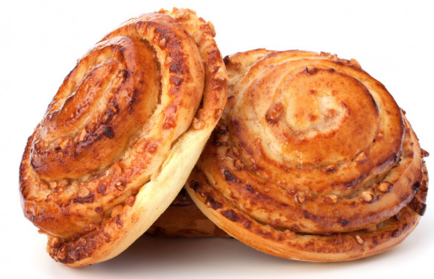
Примеры товаров:
Булочка из столовой
Стихотворения
А. С. Пушкина

Slide 29
Примеры товаров:
Булочка из столовой
Стихотворения А. С. Пушкина
СЛОГАН:
«Беги и бери,
пока тёпленькие!»
СЛОГАН:
«Хочешь рифмами метать?
Начни Пушкина читать!»

Slide 30
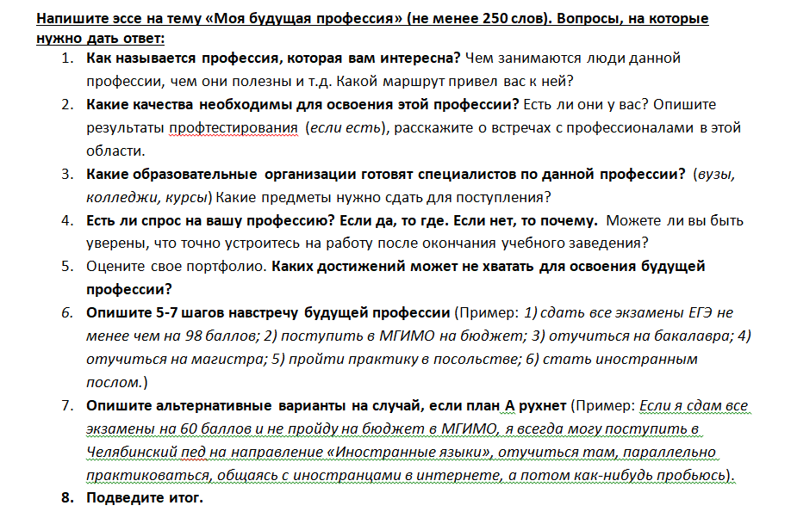
11 класс: эссе «Моя будущая профессия»

Slide 31
11 класс: эссе «Моя будущая профессия»
Цель: подтолкнуть обучающихся к конкретным действиям в направлении выбранной профессии.
Задачи:
рассмотреть все возможные пути освоения профессии;
сопоставить имеющиеся навыки с теми, которые необходимы для освоения профессии;
продумать запасной план на случай крушения основного.

Slide 32
Газета «Четыре четверти»

Slide 34
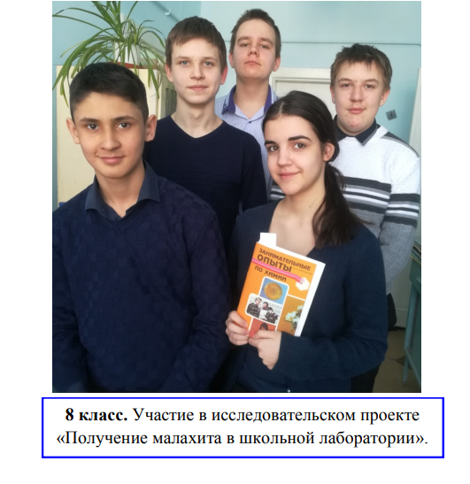
Жаппаров Данил поступил на бюджет в РГУ нефти и газа им. Губкина (г. Москва)
Жаппаров
Данил

Slide 35
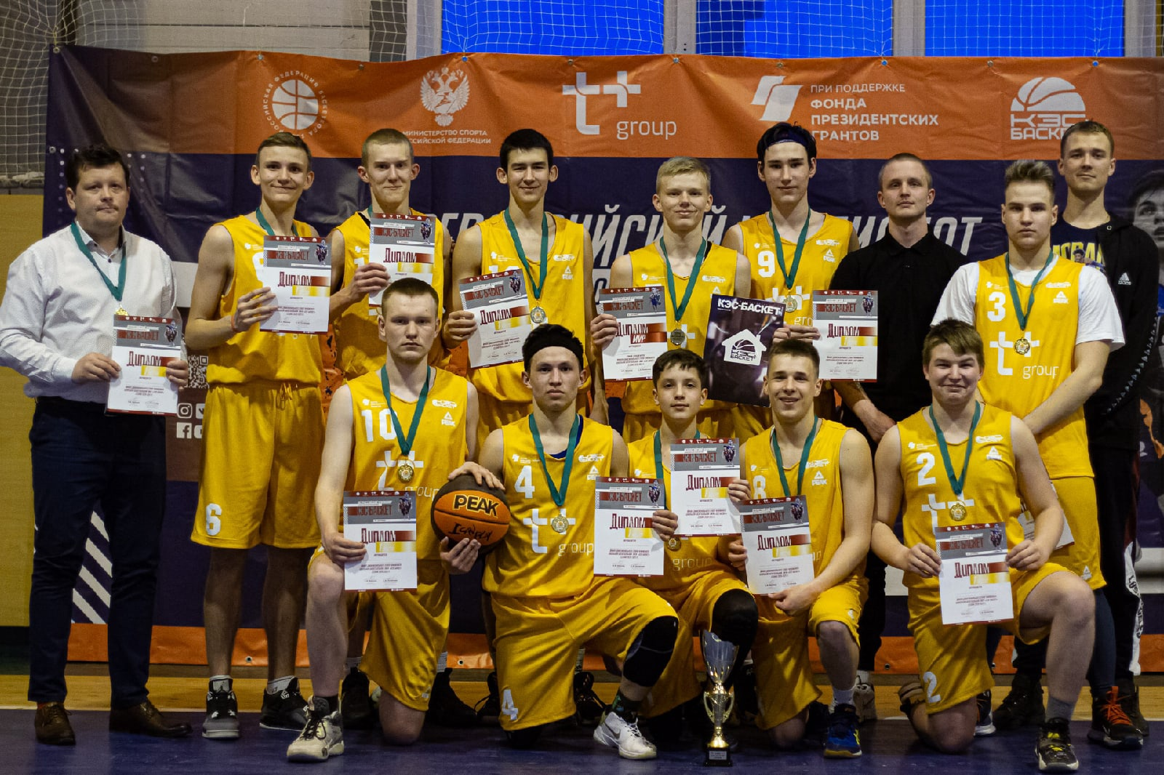
Гималов Валера поступил на бюджет в УралГУФК (г. Челябинск)
Гималов Валера

Slide 36
Профориентационные мероприятия в школе – важная и нужная работа.

Slide 37
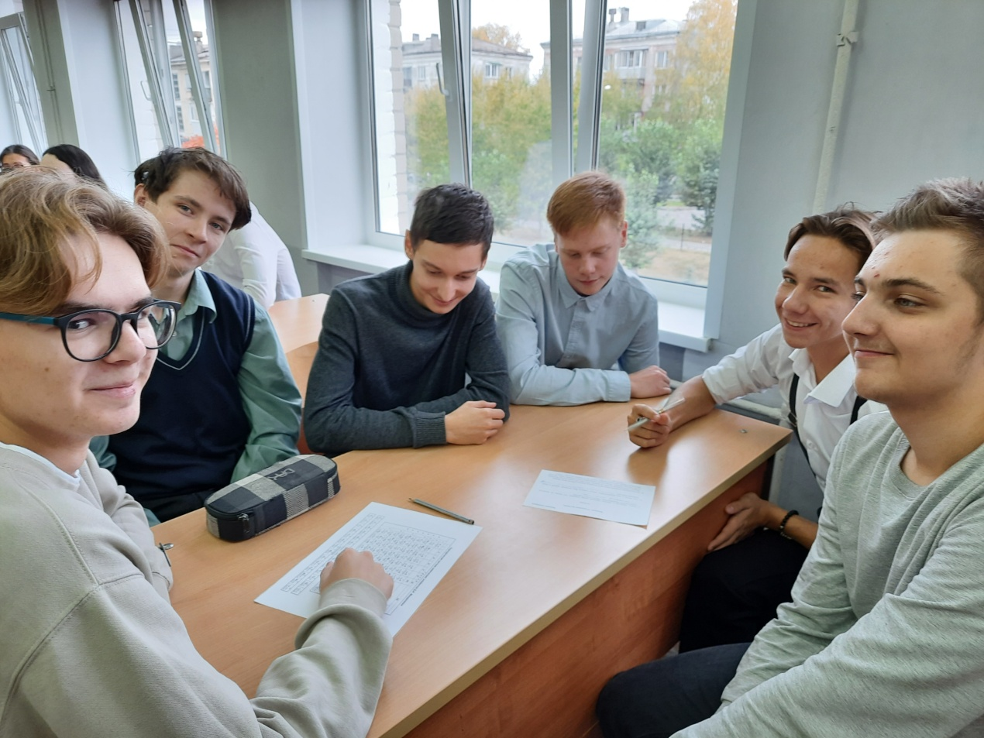
Результат:
Мотивированные ученики, подготовленные к будущему, а в будущем – счастливые люди.

